Slide 1
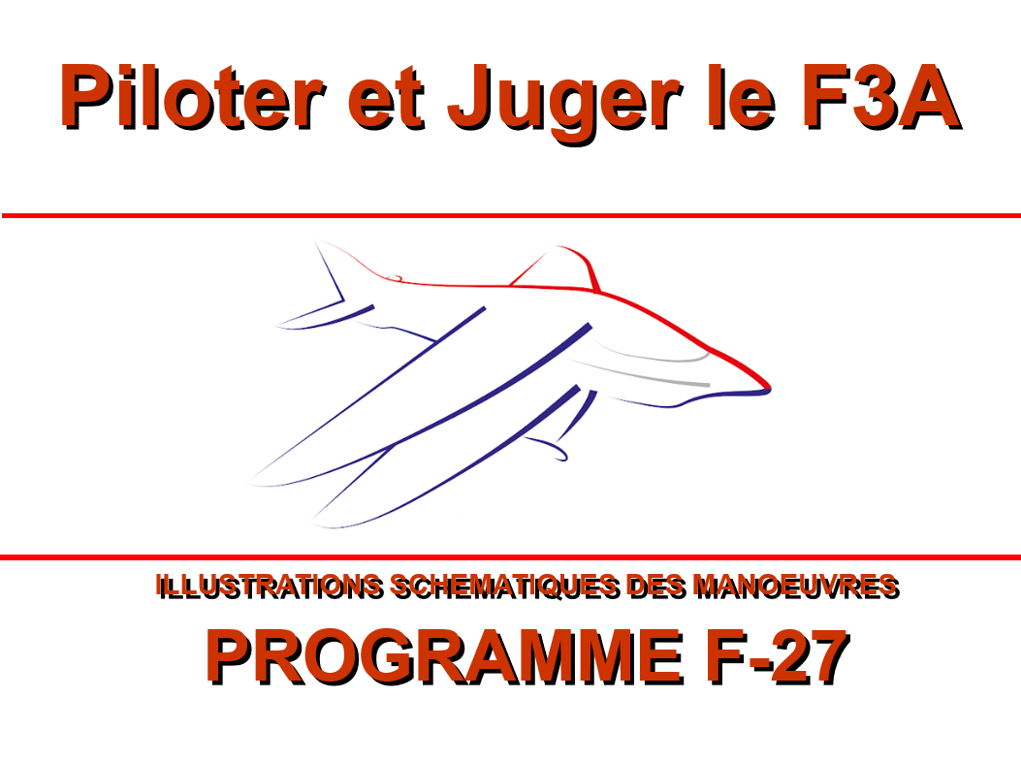

Slide 2
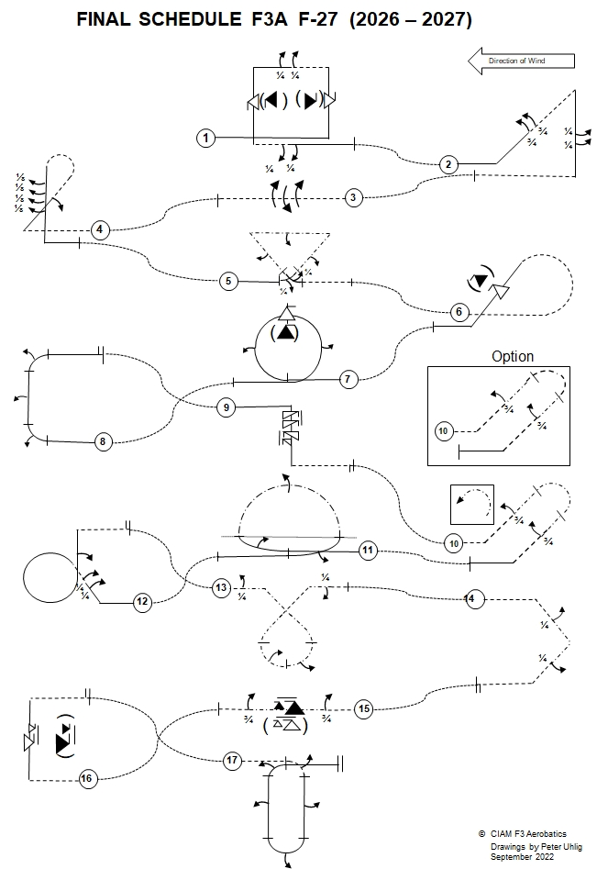
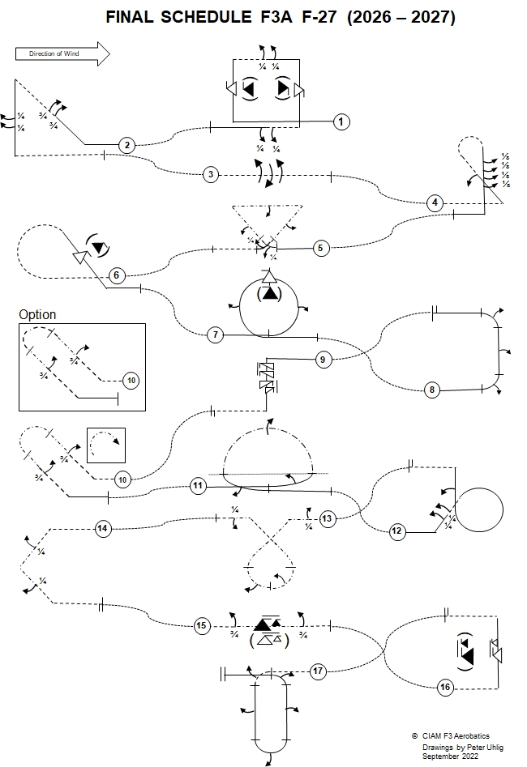

Slide 3
Explications:
Modèle en vol normal
Modèle en vol dos
Modèle en vol tranche
Vu du dessus
Modèle en vol tranche
Vu du dessous
Portion de tonneau
Demi tonneau
tonneau
¼
Vrille positive
vrille dos
tonneaux déclenchés
pos.
neg.
Points de référence

Slide 4
Procédure de décollage
( non jugée, non notée )
vent
120⁰
Ligne de sécurité

Slide 5
F-27.01 Boucle carrée avec tonneau déclenché, deux quarts de tonneau, tonneau déclenché, deux quarts de tonneau.
¼ tonneau
¼ tonneau
Tonneau déclenché
( )
Tonneau déclenché
( )
¼ tonneau
¼ tonneau
A partir d’un vol normal, après le centre, le modèle exécute un quart de boucle tirée pour prendre une trajectoire verticale ascendante, exécute un tonneau déclenché, exécute un quart de boucle tirée pour prendre une trajectoire horizontale en vol dos, exécute deux quarts de tonneau consécutifs, exécute un quart de boucle poussée pour prendre une trajectoire verticale descendante, exécute un tonneau déclenché, exécute un quart de boucle poussée, exécute deux quarts de tonneau consécutifs, sortie en vol normal.
F-27.01.01

Slide 6
F-27.01 Boucle carrée avec tonneau déclenché, deux quarts de tonneau, tonneau déclenché, deux quarts de tonneau.
¼
¼
Tous les rayons sont égaux.
Les tonneaux déclenchés et les ¼ de tonneau au milieu des lignes droites.
Les Lignes entre les portions de tonneau doivent être courtes et de même longueur.
Les déclenchés peuvent être positifs ou négatifs.
Tonneau déclenché
( )
( )
Tonneau déclenché
Si le déclenché est un tonneau barriqué ou un tonneau aux ailerons:
Sévère pénalité > 5 pts.
L‘entrée et la sortie doivent être à la même altitude.
¼
¼
F-27.01.02

Slide 7
F-27.02 Aileron de requin inversé avec deux 3/4 de tonneau,
deux quarts de tonneau.
¼ tonneau
¾ tonneau
¼ tonneau
¾ tonneau
A partir d’un vol normal, le modèle exécute 1/8 de boucle tirée pour prendre une trajectoire ascendante à 45°, exécute deux 3/4 de tonneau consécutifs, exécute 3/8 de boucle tirée pour prendre une trajectoire verticale descendante, exécute deux quarts de tonneau consécutifs, exécute un quart de boucle poussée, sortie en vol dos.
F-27.02.01

Slide 8
F-27.02 Aileron de requin inversé avec deux 3/4 de tonneau,
deux quarts de tonneau.
Les portions de tonneau au milieu des lignes droites.
Les lignes entre les portions de tonneau doivent être courtes et de longueur identifiable.
¼
¾
¼
¾
Tous les rayons sont égaux.
45°
F-27.02.02

Slide 9
F-27.03 Combinaison de trois tonneaux en sens alternés.
tonneau
tonneau
tonneau
A partir d’un vol dos, le modèle exécute trois tonneaux consécutifs en sens alternés, sortie en vol dos.
F-27.03.01

Slide 10
F-27.03 Combinaison de trois tonneaux en sens alternés.
Pas de ligne droite entre les tonneaux en sens opposés.
tonneau
tonneau
tonneau
F-27.03.02

Slide 11
F-27.04 Figure ET avec demi-tonneau, quatre 1/8 de tonneau.
⅛ tonneau
⅛ tonneau
45°
⅛ tonneau
⅛ tonneau
½ tonneau
A partir d’un vol dos, le modèle exécute 3/8 d’une boucle poussée pour prendre une trajectoire ascendante à 45°, exécute un demi-tonneau, exécute 5/8 de boucle poussée pour prendre une trajectoire verticale descendante, exécute quatre 1/8 de tonneau consécutifs, exécute un quart de boucle tirée, sortie en vol normal.
F-27.04.01

Slide 12
F-27.04 Figure ET avec demi-tonneau, quatre 1/8 de tonneau.
Le demi-tonneau au milieu de la ligne droite.
⅛
Les 1/8 de tonneau au milieu de la ligne droite.
⅛
⅛
Les Lignes entre les portions de tonneau doivent être courtes et de même longueur.
⅛
Tous les rayons sont égaux.
F-27.04.02

Slide 13
F-27.05 Triangle avec 1/4 tonneau intégré, 1/2 tonneau, 1/2 tonneau, 1/2 tonneau, 1/4 tonneau intégré.
½ tonneau
½ tonneau
¼ tonneau intégré
½ tonneau
¼ tonneau intégré
A partir d’un vol normal, au centre, le modèle exécute 1/8 de boucle tirée tout en intégrant 1/4 un quart de tonneau pour prendre une trajectoire ascendante à 45° en vol tranche, exécute un demi-tonneau, exécute 3/8 d’une boucle tranche pour prendre une trajectoire horizontale en vol tranche, exécute un demi-tonneau, exécute 3/8 d’une boucle tranche pour prendre une trajectoire descendante à 45° en vol tranche, exécute un demi-tonneau, exécute 1/8 de boucle tranche tout en intégrant 1/4 de tonneau, sortie en vol dos.
F-27.05.01

Slide 14
F-27.05 Triangle avec 1/4 tonneau intégré, 1/2 tonneau, 1/2 tonneau, 1/2 tonneau, 1/4 tonneau intégré.
Pendant le vol tranche les ailes doivent être dans le plan vertical.
Les ½ tonneaux au milieu des lignes droites.
½
Tous les rayons sont égaux.
½
¼ tonneau intégré
Les parties de tonneau sont intégrés sur la trajectoire circulaire de la partie de boucle.
½
45°
¼ tonneau intégré
F-27.05.02

Slide 15
F-27.06 Demi huit Cubain avec un tonneau déclenché.
Tonneau déclenché
( )
A partir d’un vol dos, le modèle exécute 5/8 de boucle poussée pour prendre une trajectoire descendante à 45°, exécute un tonneau déclenché, exécute 1/8 de boucle tirée, sortie en vol normal.
F-27.06.01

Slide 16
F-27.06 Demi huit Cubain avec un tonneau déclenché.
Le tonneau déclenché au milieu de la ligne droite.
Le tonneau déclenché peut être positif ou négatif.
Si le déclenché est un tonneau barriqué ou un tonneau aux ailerons:
Sévère pénalité > 5 pts.
( )
45°
Tous les rayons sont égaux.
F-27.06.02

Slide 17
F-27.07 Boucle avec 1/2 tonneau intégré, tonneau déclenché, 1/2 tonneau intégré.
( )
½ tonneau intégré
½ tonneau intégré
½ roll
A partir d’un vol normal, le modèle exécute une boucle tirée en intégrant un 1/2 tonneau dans la première moitié de la boucle, exécute un tonneau déclenché, termine la boucle en intégrant un autre 1/2 tonneau dans la seconde moitié de la boucle, sortie en vol normal.
Note: le sens des demi-tonneaux intégrés et du tonneau déclenché est à la discrétion du pilote.
F-27.07.01

Slide 18
F-27.07 Boucle avec 1/2 tonneau intégré, tonneau déclenché, 1/2 tonneau intégré.
La boucle doit être ronde.
Le déclenché peut être positif ou négatif.
Les 1/2 tonneaux doivent être intégrés sur la trajectoire circulaire de la 1/2 boucle.
( )
Si le déclenché est un tonneau barriqué ou un tonneau aux ailerons:
Sévère pénalité > 5 pts.
½ tonneau intégré
½ tonneau intégré
le sens des 1/2 tonneaux intégrés et du tonneau déclenché est à la discrétion du pilote..
½ roll
F-27.07.02

Slide 19
F-27.08 Demi-boucle carrée avec demi-tonneau intégré, demi-tonneau, demi-tonneau intégré.
½ tonneau intégré
½ tonneau
½ tonneau intégré
A partir d’un vol normal, le modèle exécute un quart de boucle tirée tout en intégrant un demi-tonneau pour prendre une trajectoire verticale ascendante, exécute un demi-tonneau, exécute un quart de boucle tirée tout en intégrant un demi-tonneau , sortie en vol normal.
F-27.08.01

Slide 20
F-27.08 Demi-boucle carrée avec demi-tonneau intégré, demi-tonneau, demi-tonneau intégré.
Les 1/2 tonneaux doivent être intégrés sur la trajectoire circulaire du 1/4 de boucle.
½ tonneau intégré
Le 1/2 tonneau au milieu de la ligne droite.
½
Tous les rayons sont égaux.
½ tonneau intégré
F-27.08.02

Slide 21
F-27.09 Deux tours de vrille, un tour et demi en sens opposé.
A partir d’un vol normal, le modèle exécute deux tours de vrille, suivis immédiatement de un tour et demi de vrille en sens opposé, exécute une descente verticale, exécute un quart de boucle poussée, sortie en vol dos.
F-27.09.01

Slide 22
F-27.09 Deux tours de vrille, un tour et demi en sens opposé.
Entée déclenchée - 0 points !
Le changement de sens de la vrille doit être immédiat.
Descente en spirale - 0 points !
Entrée forcée - pénalité.
Ligne droite après la vrille.
F-27.09.02

Slide 23
F-27.10 Trombone avec trois quarts de tonneau, trois quarts de tonneau.
Option: Virage guerrier avec trois quarts de tonneau, trois quarts de tonneau.
¾ tonneau
¾ tonneau
A partir d’un vol dos, le modèle exécute un 1/8 de boucle poussée pour prendre une trajectoire ascendante à 45°, exécute 3/4 de tonneau, exécute une demi-boucle tranche pour prendre une trajectoire descendante à 45° en vol tranche, exécute 3/4 de tonneau, exécute 1/8 de boucle tirée, sortie en vol normal.
F-27.10.01

Slide 24
F-27.10 Trombone avec trois quarts de tonneau, trois quarts de tonneau.
Option: Virage guerrier avec trois quarts de tonneau, trois quarts de tonneau.
ou
¾ tonneau
¾ tonneau
A partir d’un vol dos, le modèle exécute un 1/8 de boucle poussée pour prendre une trajectoire ascendante à 45°, exécute 3/4 de tonneau, exécute une demi-boucle tranche pour prendre une trajectoire descendante à 45° en vol tranche, exécute 3/4 de tonneau, exécute 1/8 de boucle tirée, sortie en vol normal.
F-27.10.02

Slide 25
F-27.10 Trombone avec trois quarts de tonneau, trois quarts de tonneau.
Option: Virage guerrier avec trois quarts de tonneau, trois quarts de tonneau.
Les portions de tonneau au milieu des lignes droites.
Pendant le vol tranche, l‘aile doit être dans le plan vertical.
¾
Tous les rayons sont égaux.
¾
45°
F-27.10.03

Slide 26
F-27.10 Trombone avec trois quarts de tonneau, trois quarts de tonneau.
Option: Virage guerrier avec trois quarts de tonneau, trois quarts de tonneau.
Option
¾ tonneau
¾ tonneau
A partir d’un vol dos, le modèle exécute un 1/8 de boucle poussée pour prendre une trajectoire ascendante à 45°, exécute 3/4 de tonneau, exécute un demi-cercle poussé en vol tranche pour prendre une trajectoire descendante à 45° en vol tranche, exécute 3/4 de tonneau, exécute 1/8 de boucle tirée, sortie en vol normal.
F-27.10.04

Slide 27
F-27.10 Trombone avec trois quarts de tonneau, trois quarts de tonneau.
Option: Virage guerrier avec trois quarts de tonneau, trois quarts de tonneau.
Option
Aile à 45°
Les ¾ tonneau au milieu des lignes droites.
¾ tonneau
Les rayons des portions de boucle sont égaux.
¾ tonneau
A partir d’un vol dos, le modèle exécute un 1/8 de boucle poussée pour prendre une trajectoire ascendante à 45°, exécute 3/4 de tonneau, exécute un demi-cercle poussé en vol tranche pour prendre une trajectoire descendante à 45° en vol tranche, exécute 3/4 de tonneau, exécute 1/8 de boucle tirée, sortie en vol normal.
F-27.10.05

Slide 28
F-27.11 Combinaison d’un cercle en tonneau et d’une boucle en tonneau.
Tonneau intégré
½ tonneau intégré
½ tonneau intégré
A partir d’un vol normal, au centre, le modèle exécute un quart de cercle tout en intégrant un demi-tonneau vers l’intérieur, exécute un quart de boucle poussée pour démarrer une demi-boucle tranche tout en intégrant un tonneau, exécute un quart de boucle poussée, exécute un quart de cercle tout en intégrant un demi-tonneau vers l’extérieur, sortie en vol normal.
Note: il n’y a pas de ligne droite dans cette figure à l’exception de l’entrée et de la sortie.
F-27.11.01

Slide 29
F-27.11 Combinaison d’un cercle en tonneau et d’une boucle en tonneau.
tonneau intégré
Les parties de tonneau intégrées sur la trajectoire circulaire des parties de cercle.
Le tonneau est intégré sur la trajectoire circulaire de la demi-boucle tranche.
il n’y a pas de ligne droite dans cette figure à l’exception de l’entrée et de la sortie.
½ tonneau intégré vers l‘intérieur
½ tonneau intégré vers l‘extérieur
F-27.11.02

Slide 30
F-27.12 Figure ET inversé avec deux quarts de tonneau, demi-tonneau.
½ tonneau
¼ tonneau
¼ tonneau
A partir d’un vol normal, le modèle exécute 1/8 de boucle tirée pour prendre une trajectoire ascendante à 45°, exécute deux 1/4 de tonneau consécutifs, exécute 7/8 de boucle tirée pour prendre une trajectoire verticale ascendante, exécute 1/2 tonneau, exécute un quart de boucle tirée, sortie en vol dos.
F-27.12.01

Slide 31
F-27.12 Figure ET inversé avec deux quarts de tonneau, demi-tonneau.
Les portions de tonneau centrées au milieu des lignes droites.
Les lignes entre les portions de tonneau doivent être courtes et de longueur identifiable.
½
¼
¼
Tous les rayons sont égaux.
F-27.12.02

Slide 32
F-27.13 Balle de golf inversée avec quart de tonneau, demi- tonneau intégré, demi-tonneau intégré, quart de tonneau.
¼ tonneau
¼ tonneau
½ tonneau intégré
½ tonneau intégré
A partir d’un vol dos, avant le centre, le modèle exécute un 1/4 de tonneau pour se mettre en vol tranche, exécute 1/8 de boucle tranche pour prendre une trajectoire descendante à 45°, exécute 3/4 de boucle tranche pour prendre une trajectoire ascendante à 45° en vol tranche tout en intégrant deux demi-tonneaux en sens opposés dans les 180° inférieurs des 3/4 de boucle, exécute 1/8 de boucle tranche, exécute 1/4 de tonneau, sortie en vol dos.
F-27.13.01

Slide 33
F-27.13 Balle de golf inversée avec quart de tonneau, demi- tonneau intégré, demi-tonneau intégré, quart de tonneau.
¼
¼
Pendant le vol tranche, les ailes doivent être dans le plan vertical.
45°
Les ½ tonneaux sont intégrés sur la trajectoire circulaire des parties de boucle.
Tous les rayons sont égaux.
½ tonneau intégré
½ tonneau intégré
Les ½ tonneaux intégrés doivent être en sens opposés.
F-27.13.02

Slide 34
F-27.14 Demi carré diamant avec quart de tonneau, quart de tonneau.
¼ tonneau
¼ tonneau
A partir d’un vol dos, le modèle exécute 1/8 de boucle tirée pour prendre une trajectoire descendante à 45°, exécute 1/4 de tonneau pour se retrouver en vol tranche, exécute 1/4 de boucle tranche pour prendre une trajectoire descendante à 45°, exécute 1/4 de tonneau, exécute 1/8 de boucle poussée, sortie dos.
F-27.14.01

Slide 35
F-27.14 Demi carré diamant avec quart de tonneau, quart de tonneau.
¼
Les ¼ tonneau au milieu des lignes droites.
Pendant le vol tranche, les ailes doivent être dans le plan vertical.
Tous les rayons sont égaux.
¼
F-27.14.02

Slide 36
F-27.15 Combinaison de tonneaux avec 3/4 de tonneau,
un tonneau et demi déclenché, 3/4 de tonneau.
¾ tonneau
¾ tonneau
( )
1 ½ snap roll
A partir d’un vol dos, le modèle exécute 3/4 de tonneau pour se mettre en vol tranche soutenu, exécute un tonneau et demi déclenché pour se mettre à nouveau en vol tranche soutenu, exécute 3/4 de tonneau, sortie en vol dos.
F-27.15.01

Slide 37
F-27.15 Combinaison de tonneaux avec 3/4 de tonneau,
un tonneau et demi déclenché, 3/4 de tonneau.
Le un et demi-tonneau déclenché doit être centré.
Les lignes droites en vol tranche doivent être de même longueur.
Le déclenché peut être positif ou négatif.
Pendant le vol tranche, les ailes doivent être dans le plan vertical.
Si le déclenché est un tonneau barriqué ou un tonneau aux ailerons:
Sévère pénalité > 5 pts.
¾
¾
( )
1 ½
F-27.15.02

Slide 38
F-27.16 Demi-boucle carrée avec un tonneau et demi déclenché.
( )
1 ½ tonneau déclenché
A partir d’un vol dos, le modèle exécute un quart de boucle poussée pour prendre une trajectoire verticale ascendante, exécute un tonneau et demi déclenché, exécute un quart de boucle tirée, sortie en vol dos.
F-27.16.01

Slide 39
F-27.16 Demi-boucle carrée avec un tonneau et demi déclenché.
( )
Le 1 ½ tonneau déclenché au milieu de la ligne droite.
1 ½
Tous les rayons sont égaux.
F-27.16.02

Slide 40
F-27.17 Humpty Bump + + +, 1/2 tonneau intégré, 1/2 tonneau, 1/2 tonneau intégré, 1/2 tonneau, 1/2 tonneau intégré.
½ tonneau intégré
½ tonneau intégré
½ tonneau
½ tonneau
½ tonneau intégré
A partir d’un vol dos, le modèle exécute 1/4 de boucle tirée pour prendre une trajectoire verticale descendante tout en intégrant un demi-tonneau, exécute un demi-tonneau, exécute une demi-boucle tirée tout en intégrant un demi-tonneau, exécute un demi-tonneau, exécute 1/4 de boucle tirée tout en intégrant un demi-tonneau, sortie en vol normal.
F-27.17.01

Slide 41
F-27.17 Humpty Bump + + +, 1/2 tonneau intégré, 1/2 tonneau, 1/2 tonneau intégré, 1/2 tonneau, 1/2 tonneau intégré.
½ tonneau intégré.
½ tonneau intégré.
L‘entrée et la sortie doivent être à la même altitude.
½
½
Les ½ tonneaux sont intégrés sur la trajectoire circulaire des portions de boucle.
Les ½ tonneaux au milieu des lignes droites.
Tous les rayons sont égaux.
½ tonneau intégré.
F-27.17.02

Slide 42
Procédure d’atterrissage
( non jugée, non notée)
La direction de l‘atterrissage peut être différente de celle du décollage,
vent
120⁰
Ligne se sécurité

Slide 43
Oublie QUI pilote
(ami, rival, compatriote, un pilote étranger)
Oublie CE QUI vole
(2-temps, 4-temps, électrique)
REGARDE UNIQUEMENT LES TRAJECTOIRES DECRITES DANS LE CIEL!
Bob Skinner
Merci!
Traduction: Pierre Pignot
© Peter Uhlig, Février 2023

